Slide 1
信息科技实验一板通
元控青春伴我学编程
米思齐团队

Slide 2
第 25 课
生日派对

Slide 3
课程目标
了解按键中断的基本功能与使用方法
初步理解线程概念，利用适当程序实现线程管理

Slide 4
01
问题提出

Slide 5
想一想
你参加过生日派对吗？为了庆祝生日，人们可以举行派对和家人朋友一起庆祝。欢迎牌、音乐、灯光都是生日派对上常见的元素。如果想用元控青春主控板为一场生日派对进行装饰，应该如何实现呢？

Slide 6
02
探究实践

Slide 7
逻辑梳理
首先让元控青春主控板滚动显示生日快乐的字符串作为祝福语，在按下按钮后让主控板播放生日快乐歌，播放完毕后继续滚动显示祝福语。

Slide 8
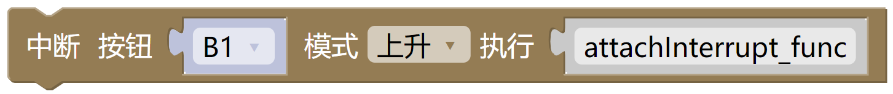
模块列表
板载传感分类
Notes:
在我们的生活中，很多地方都可以看到这样的电子屏，他们可以显示文字、可以显示图标。那么在我们使用的mixgo开发板上也有这样的一块点阵屏，我们是否可以可以在MixGo的屏幕上显示一个爱心，向佛山表达我们的热爱呢？

Slide 9
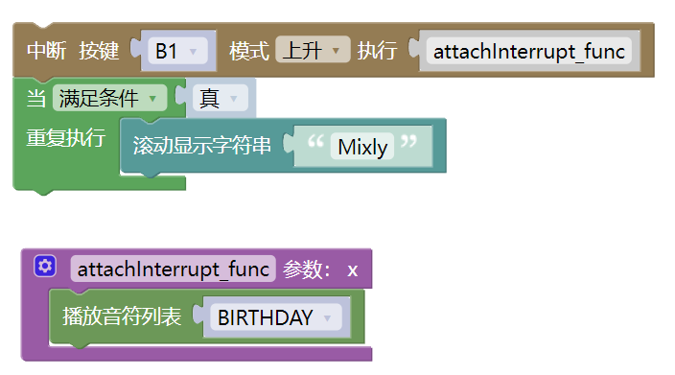
程序演示
编写图中所示的代码，上传程序。当提示“上传成功”之后，查看效果。

Slide 10
03
知识积累

Slide 11
学一学
中断
中断是主控板实时地处理事件的一种机制。当符合中断的条件被触发后，则停止CPU正在执行的程序，转而进行中断事件的处理；中断处理完毕后，又返回被中断的程序处，继续执行。米思齐软件中提供了管脚中断的几种触发方式：电平上升、电平下降、电平改变等。除了设置中断模式外，还需要编写一个响应中断的处理程序——中断函数。
Notes:
当中断被触发后，主控板便会运行该中断函数。
mix go CE主控板除了可以通过设置管脚中断实现外接按钮的中断功能，其板载的按钮同样可以实现中断功能。相关的模块可以在板载传感分类中找到。

Slide 12
04
拓展任务

Slide 13
课后思考
进一步调整程序功能，通过按钮修改滚动的字符串内容（提示：利用变量记录滚动的字符串，按键中断后获取串口输入并修改变量）。

